Slide 1
Cytogenetika a průtoková cytometrie
Bc. Kateřina Kutálková

Slide 2
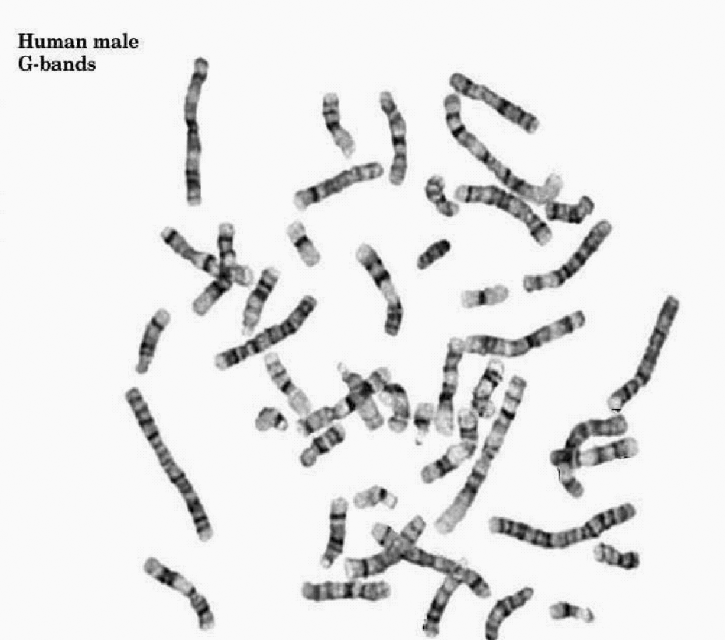
Klasická cytogenetika
Zatížena chybou, subjektivní
Malý počet spočítaných buněk
(Jahani and Kamaledin Setarehdan, 2012)

Slide 3
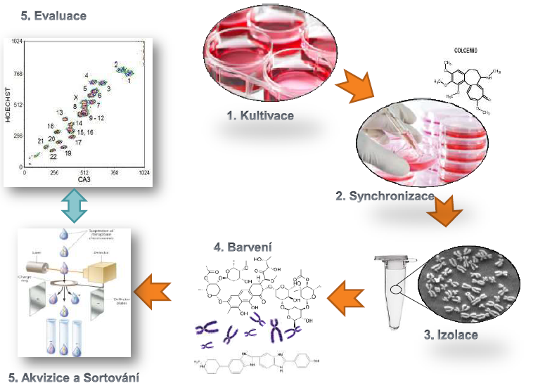
Příprava vzorku (živočišné buňky)
http://www.beckman.cz/Media/Default/Dokumenty/DNAXII_presentations/1310-Kubickova-Sortovani%20savcich%20chromozomu%20a%20jejich%20prakticke%20vyuziti.pdf

Slide 4
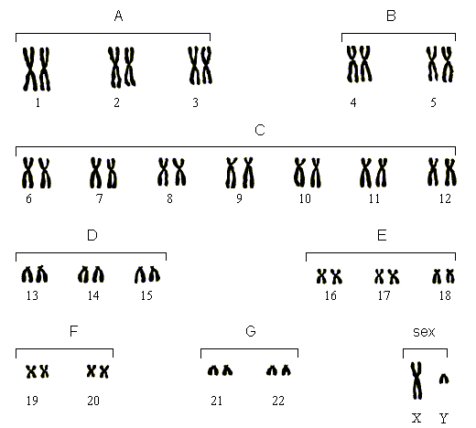
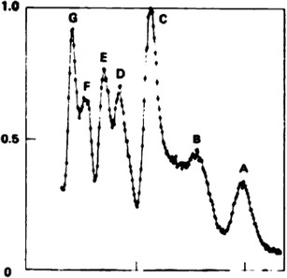
Barvení
Etidium bromid
(Doležel et al., 2012)
http://www.web-books.com/MoBio/Free/images/Ch1C3.gif

Slide 5
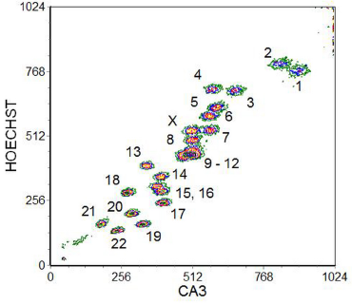
Barvení
Hoechst + Chromomycin
http://flowbook.denovosoftware.com/@api/deki/files/123/=Chapter_10_Figure_05.png?size=webview

Slide 6
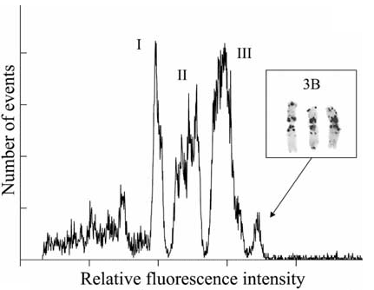
Rostlinné chromosomy
Obtížná příprava neporušených chromozomů
Polyploidie
Stejný poměr A/T vs. G/C
(Doležel et al., 2004; upraveno)

Slide 7
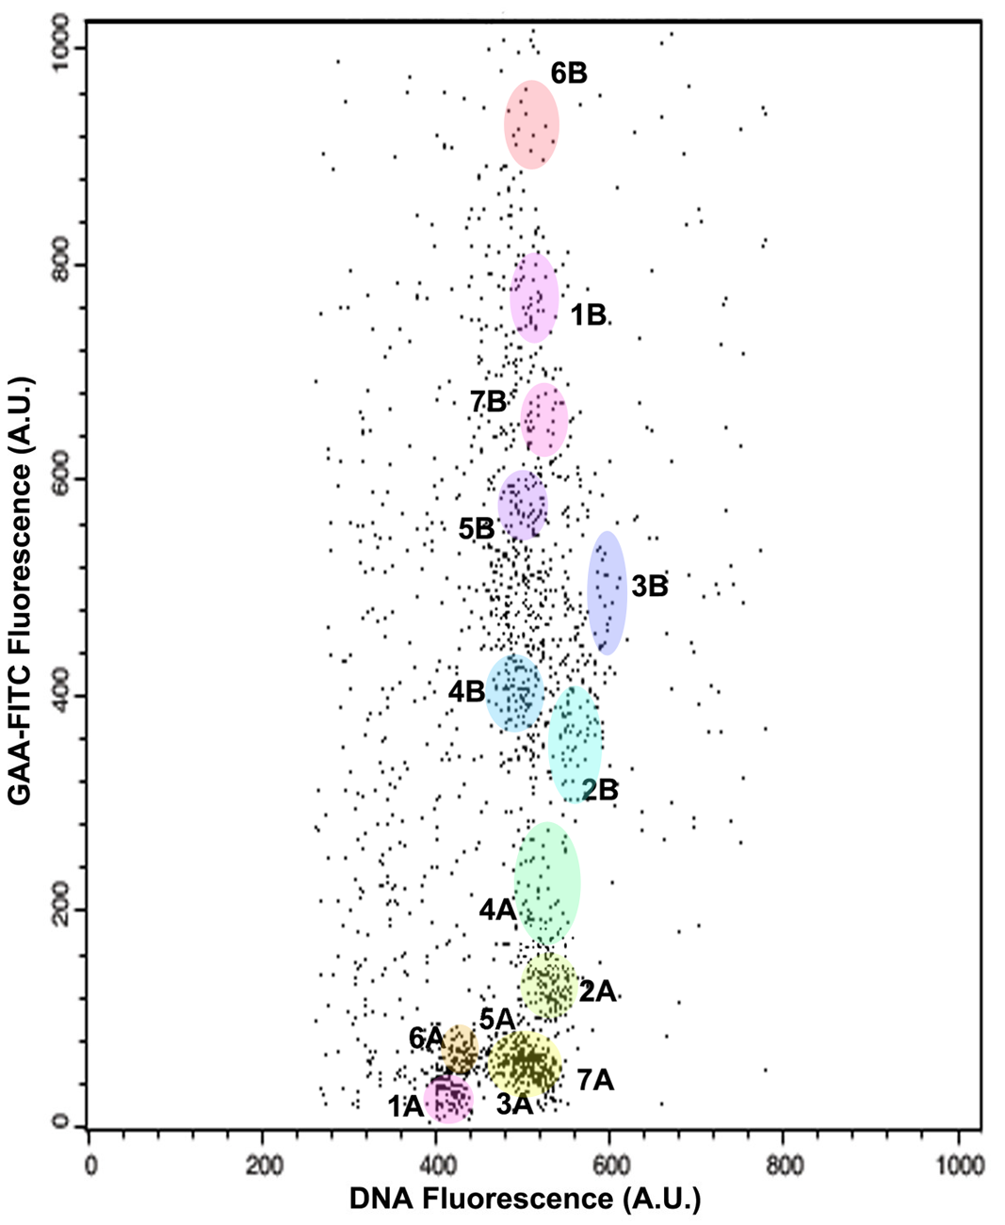
FISHIS
(Giorgi et al., 2013; upraveno)

Slide 8
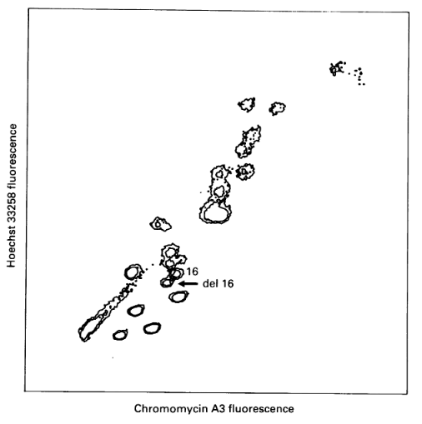
Využití I
Rychlá tvorba karyotypu
Detekce chromozomových abnormalit
(Carter et al., 1992)

Slide 9
Využití II
Sortrování
Chromozomově specifické DNA knihovny
Chromozomové malovací sondy
Sekvenování
Identifikace proteinů vážících se k DNA
Evoluční a fylogenetické studie

Slide 10
Literatura
Jahani, S., Kamaledin Setarehdan, S., 2012. Centromere and Length Detection in Artificially Straightened Highly Curved Human Chromosomes. Int. J. Biol. Eng. 2, 56–61.
Doležel, J., Vrána, J., Šafář, J., Bartoš, J., Kubaláková, M., Šimková, H., 2012. Chromosomes in the flow to simplify genome analysis. Funct. Integr. Genomics 12, 397–416.
Ng, B.L., Carter, N.P., 2006. Factors affecting flow karyotype resolution. Cytometry A 69A, 1028–1036.
Doležel, J., Kubaláková, M., Bartoš, J., Macas, J., 2004. Flow cytogenetics and plant genome mapping. Chromosome Res. 12, 77–91.
Giorgi, D., Farina, A., Grosso, V., Gennaro, A., Ceoloni, C., Lucretti, S., 2013. FISHIS: Fluorescence In Situ Hybridization in Suspension and Chromosome Flow Sorting Made Easy. PLoS ONE 8, e57994.
Carter, N.P., Ferguson-Smith, M.A., Perryman, M.T., Telenius, H., Pelmear, A.H., Leversha, M.A., Glancy, M.T., Wood, S.L., Cook, K., Dyson, H.M., 1992. Reverse chromosome painting: a method for the rapid analysis of aberrant chromosomes in clinical cytogenetics. J. Med. Genet. 29, 299–307.

Slide 11
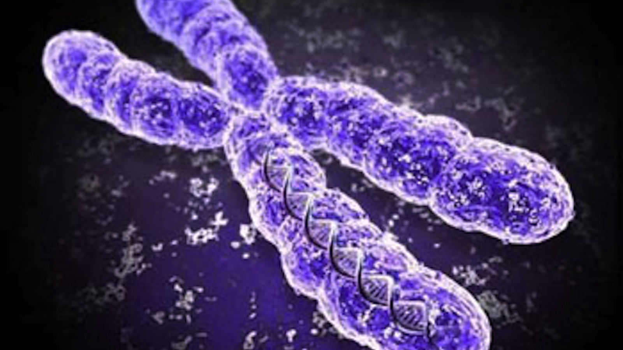
Děkuji za pozornost

